Slide 1

En primavera se serena el alma

Slide 2

Cuenta tu jardín

Slide 3
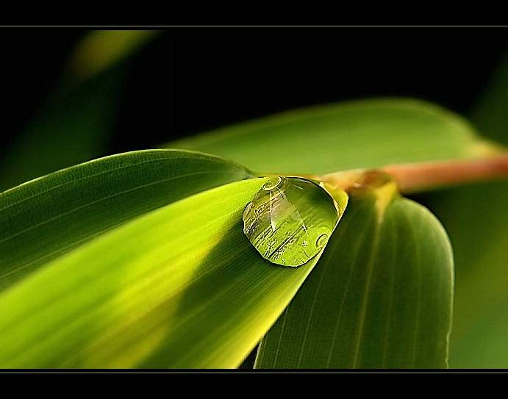
por las flores,

Slide 4
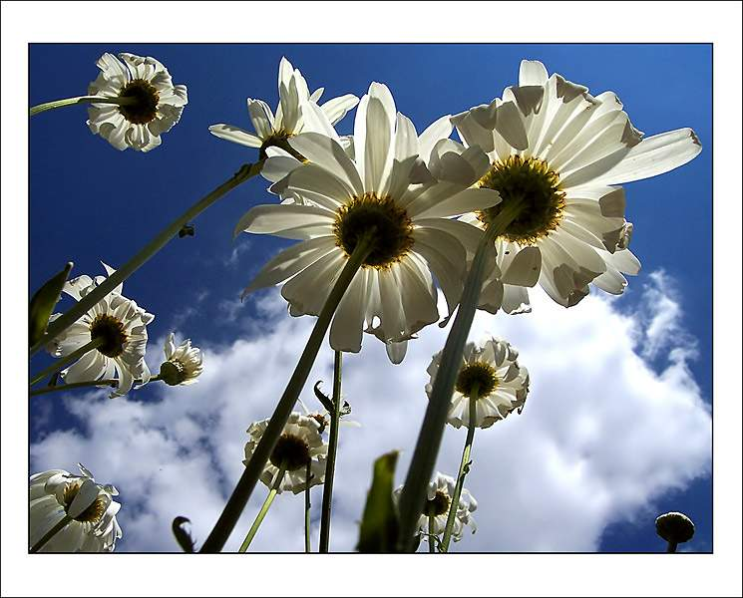

Slide 5
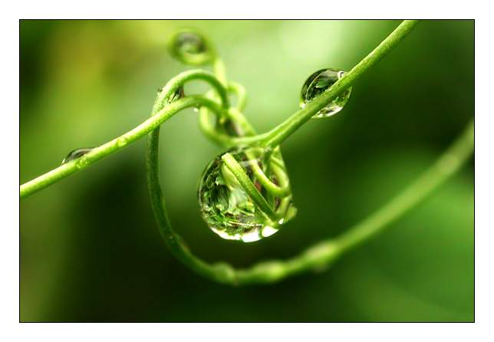
no por las hojas caídas.

Slide 6
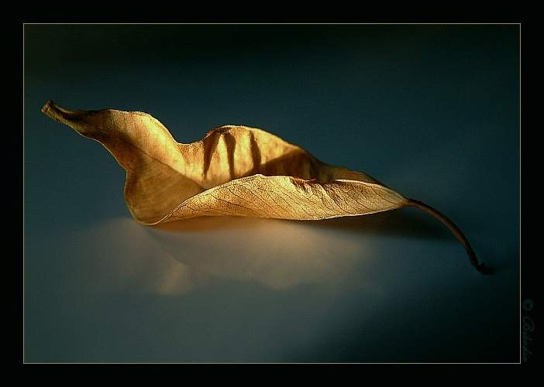

Slide 7
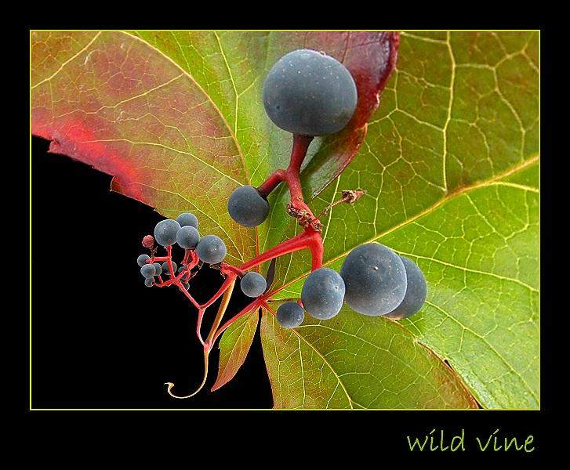

Slide 8

Cuenta tus días

Slide 9
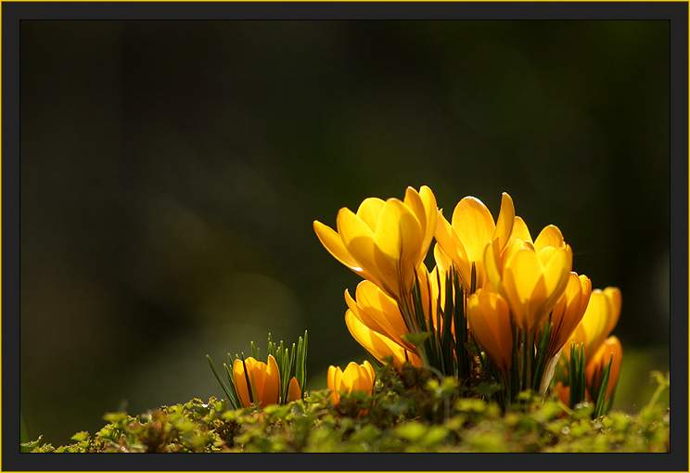
por las horas doradas,

Slide 10
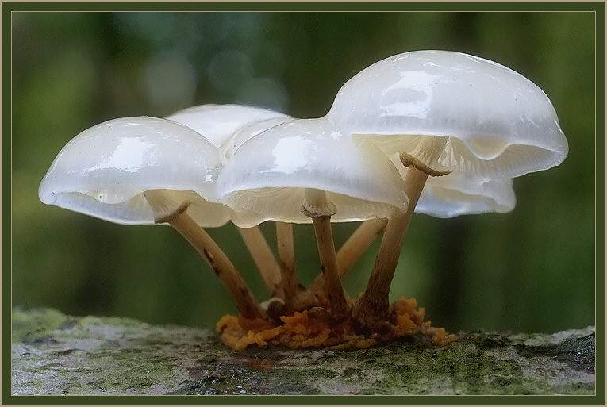
no por las penas vividas.

Slide 11
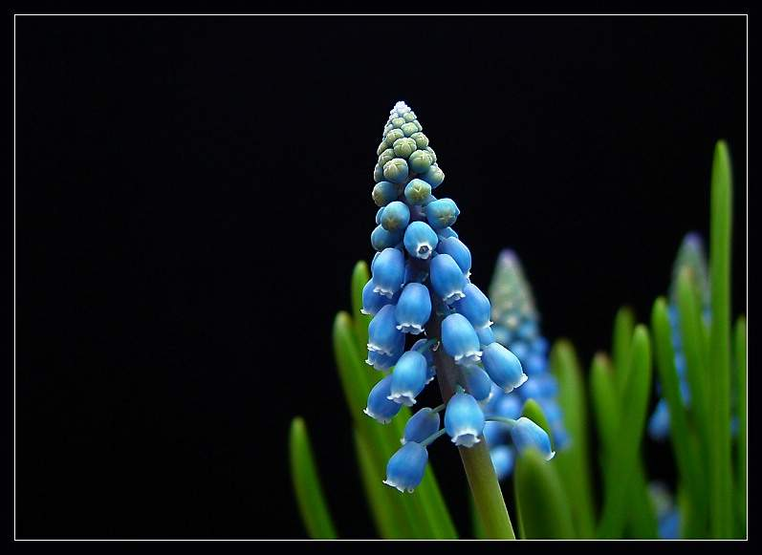

Slide 12
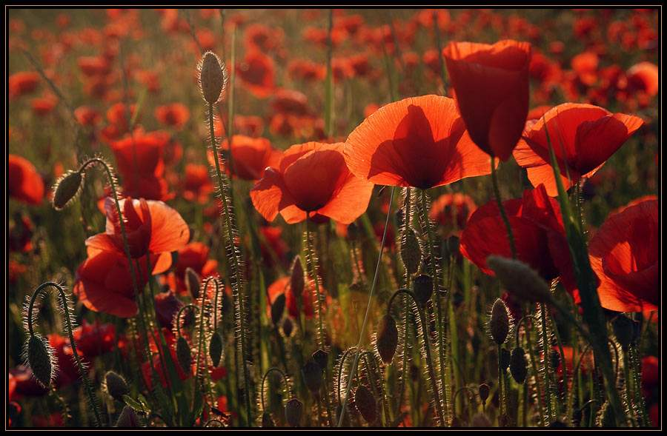
Cuenta tus noches

Slide 13
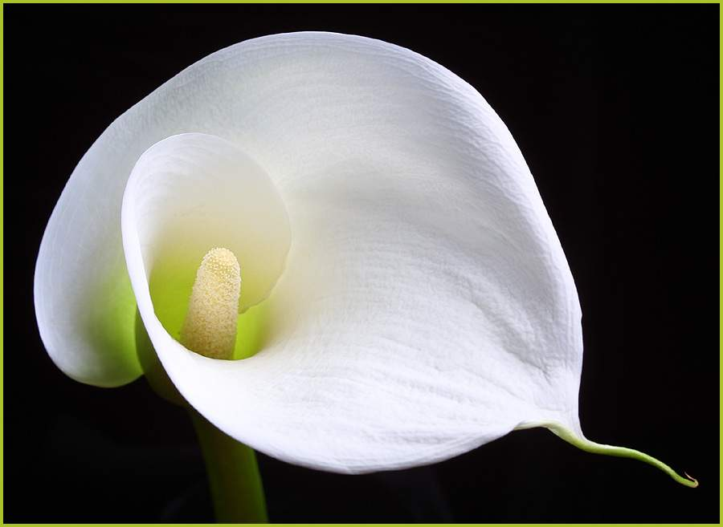
por las estrellas de cielo,

Slide 14
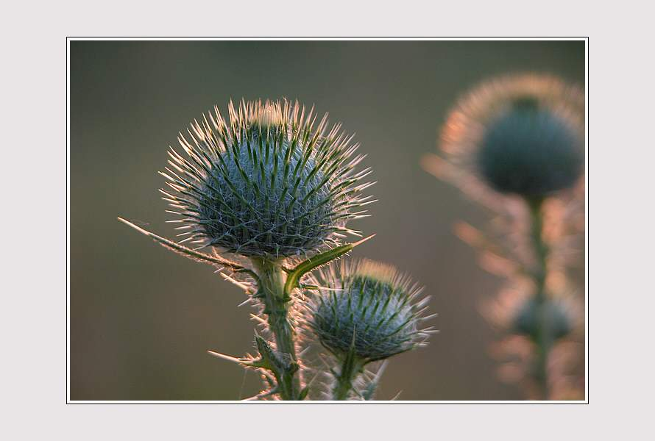
no por sus sombras

Slide 15
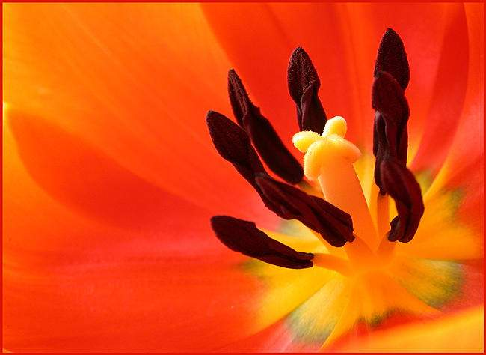

Slide 16
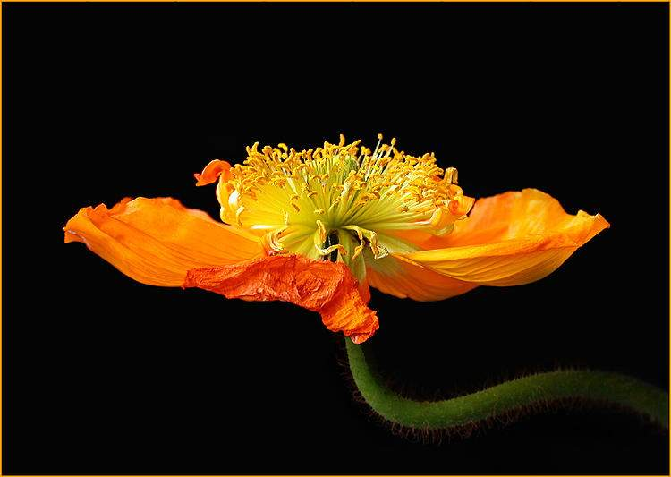
Cuenta tu vida

Slide 17
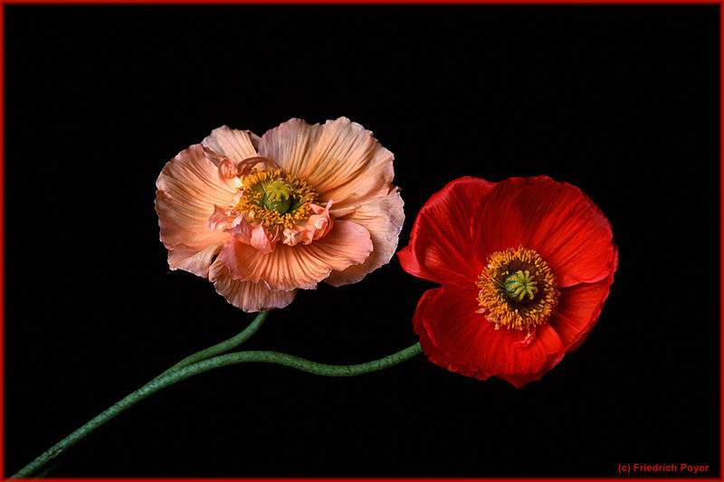
por sonrisas,

Slide 18
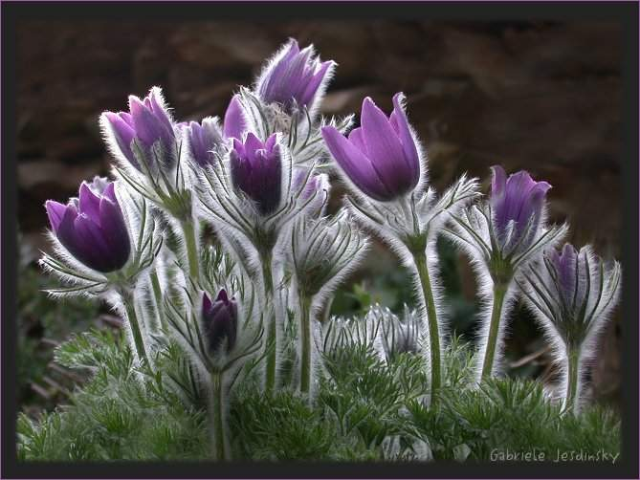
no por lágrimas derramadas.

Slide 19
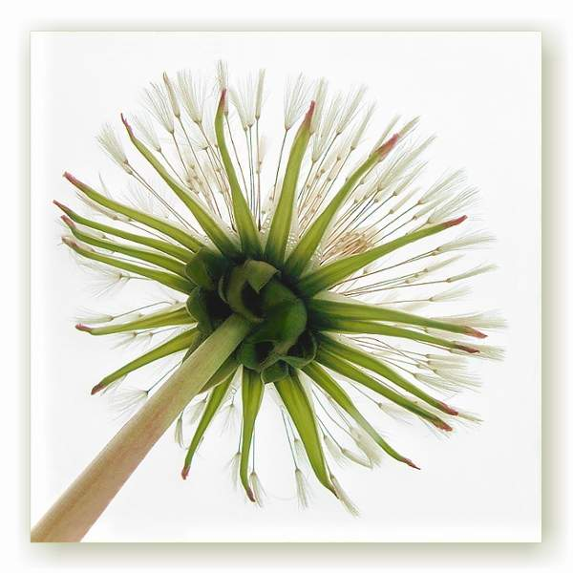

Slide 20
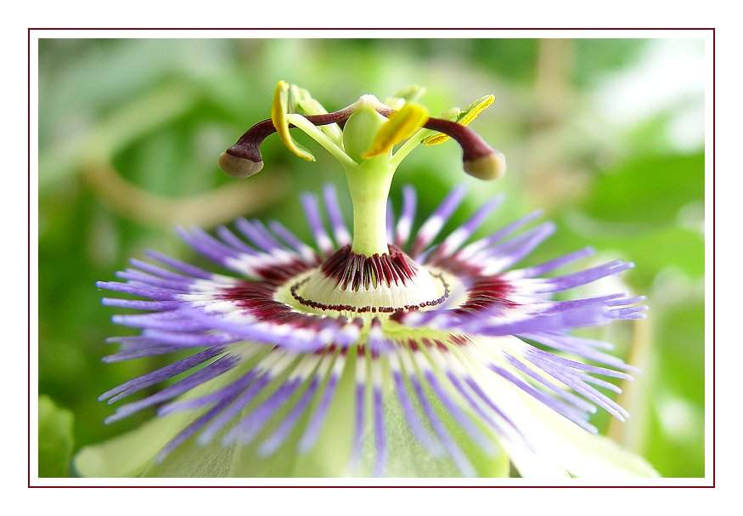
Cuenta tu edad

Slide 21

por amig@s,

Slide 22

no por los años pasados.

Slide 23
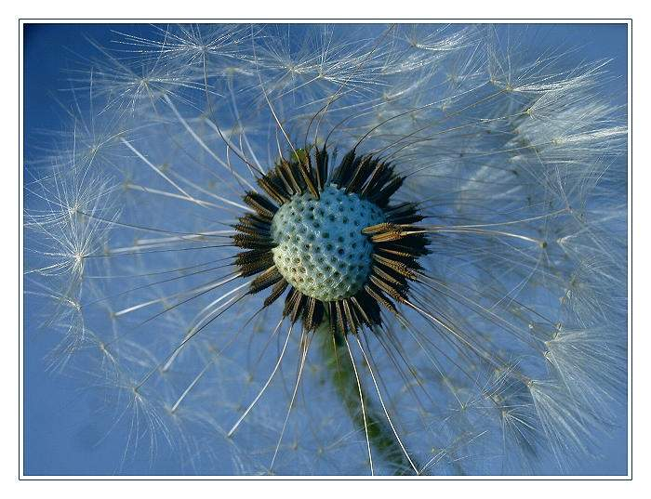
así,

Slide 24
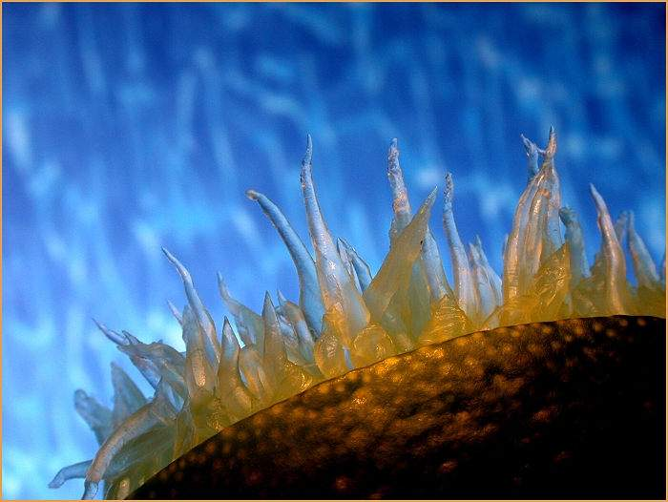
de forma tan simple,

Slide 25
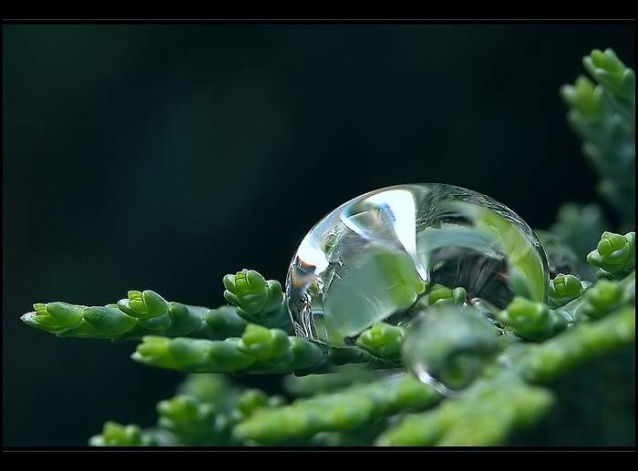
de verdad habrás vivido.

Slide 26
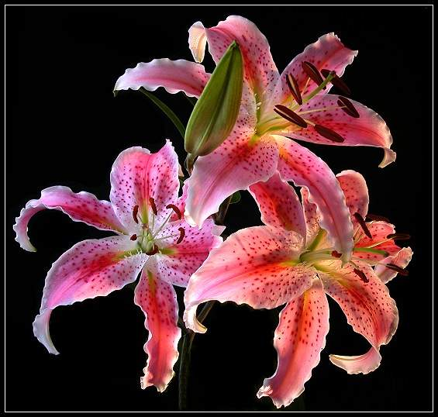
¡Que esta nueva primavera sea especial para ti!
La Primavera
de Antonio Vivaldi

Slide 27







¿Te ha gustado?
Puedes ver más entrando
Aquí
Además puedes recibir powerpoints en tu correo electrónico suscribiéndote aquí:

